Slide 1


Slide 2
PENTAHO
Pentaho es una herramienta de Business Intelligence desarrollada bajo la filosofía del software libre para la gestión y toma de decisiones empresariales.
Las soluciones que Pentaho pretende ofrecer se componen fundamentalmente de una infraestructura de herramientas de análisis e informes integrado con un motor de workflow de procesos de negocio.
Pentaho

Slide 3
Versiones existentes
Actualmente Pentaho ofrece dos diferentes versiones de software para su BI:
Pentaho Community Edition: Versión comunitaria, sin costos de licencia, sin servicios de soporte asociados. Es una suite completa con todas las funcionalidades necesarias para el correcto desarrollo de proyectos de Business Intelligence. La versión comunitaria la puede descargar de
Pentaho Enterprise Edition: Versión empresarial, sin costos de licencia, tiene asociados servicios de soporte y mantención que se pagan a través de una suscripción anual. Es una versión certificada que además posee algunas funcionalidades mejoradas para la consola de administración, y para la construcción de tableros de control.
Pentaho

Slide 4
Requerimientos de hardware y software
Como requerimiento general Pentaho necesita que el sistema sea de 64-bits ya que no ofrece una versión de 32-bits. Los componentes de hardware para el servidor incluyen:
Un procesador Intel EM64T o AMD64 Dual-Core,
8GB de RAM y por lo menos 20GB disponible después de la instalación en el disco duro.
Los componentes de software para el servidor son solo el OS que incluye las versiones más recientes de los OS más populares, siempre que estos también sean de 64-bits.
Para la versión de Workstation se requiere: procesador de 64-bits, 2GB de RAM, espacio de disco duro de 2GB libre y una pantalla de resolución mínima de 1280 x 960.
Pentaho

Slide 5
Soporte a móviles
El único dispositivo que tiene (o tuvo, mejor dicho) algún soporte es el iPhone pero era para la plataforma 1.7.
Este consejo técnico describe cómo actualizar su Servidor de plataforma Pentaho para brindar a los usuarios de iPhone acceso a una interfaz personalizada para ver rápidamente Informes, Tableros y hacer análisis OLAP ad hoc desde cualquier lugar con su iPhone.
Pentaho

Slide 6
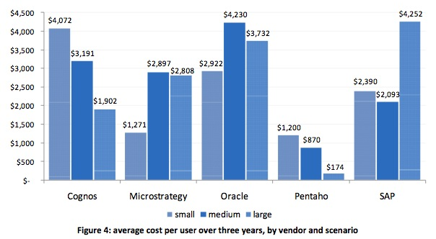
Costos de licenciamiento
Costes de adquisición y mantenimiento de las principales suites de Business Intelligence, calculados por separado para casos de pequeña, mediana y gran empresa, y comparados con el coste de soporte de la versión enterprise de Pentaho.
Pentaho

Slide 7
Características técnicas de la herramienta
Pentaho es una herramienta de Business Intelligence desarrollada bajo la filosofía del software libre para la gestión y toma de decisiones empresariales.
Es una plataforma compuesta de diferentes programas que satisfacen los requisitos de BI.
Pentaho es un paquete de Business Intelligence extremadamente completo.
Su condición de sistema Open Source hace de Pentaho la solución ideal para un despliegue de un análisis decisional dirigido a un gran número de usuarios.
Pentaho

Slide 8
Empresas que utilizan Pentaho
CAT “Caterpillar Marine Asset Intelligence”
STIWA Group.
Banelco: Mayor red de Cajeros Automáticos en Argentina
Allora Media: Líder en Diseño Web
Aspiro
Pentaho

Slide 9
Partners en Honduras
Actualmente no hay clientes, o partners, ubicados en Honduras.
Pentaho

Slide 10
Muchas Gracias

